Slide 1



OFICINA DE TRANSFORMACION COMUNITARIA OTC DEPO
+ Renovables
COMUNIDADES ENERXÉTICAS
XORNADAS DE DIFUSIÓN

Slide 2
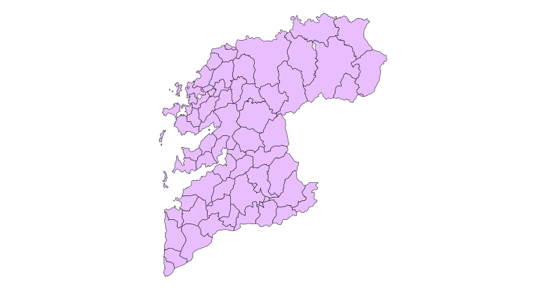



OFICINA DE TRANSFORMACION COMUNITARIA OTC DEPO
+ Renovables
Impulsa a creación de comunidades enerxéticas, promociona o autoabastecemento de enerxía con instalacións próximas aos puntos de consumo, impulsa unha nova cultura enerxética
4.495 km²
superficie
61
municipios
567.813
habitantes
59
municipios reto demográfico
Unha Comunidade Enerxética (CE) é un grupo de persoas, pemes e/ou administracións públicas que se organizan para producir e consumir enerxía de maneira colectiva e sostible a nivel local

Slide 3
OFICINA DE TRANSFORMACION COMUNITARIA OTC DEPO
+ Renovables
DIFUSIÓN
Divulgación de información sobre a constitución e funcionamento dunha Comunidade Enerxética
ASESORAMIENTO
Consultoría técnica, administrativa, económica, social e xurídica vinculada á constitución e posta en marcha da Comunidade Enerxética e dos seus proxectos
ACOMPAÑAMENTO
No desenrolo de procesos participativos ata chegar a constituír a Comunidade Enerxética, e incluso despois, no avance dos seus proxectos

Slide 4
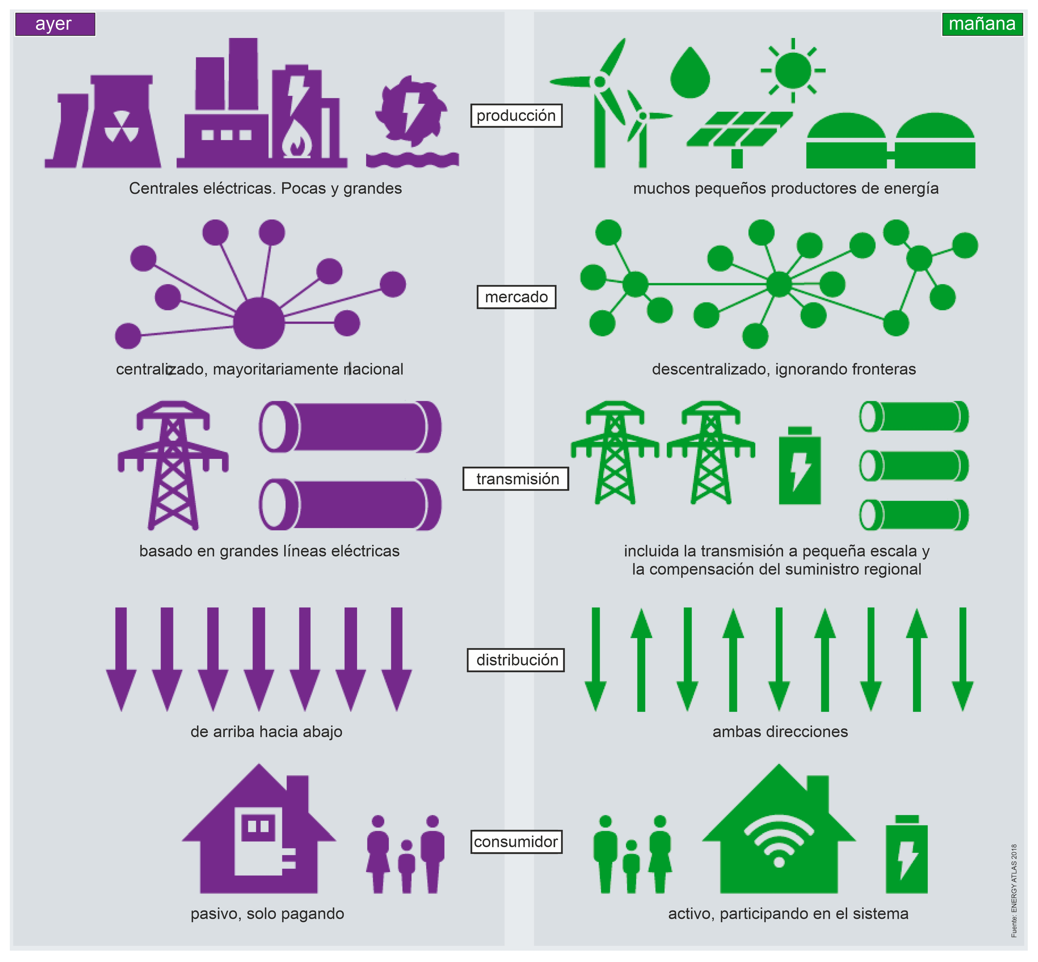

OBXECTIVOS COMUNIDADES ENERXÉTICAS (CE)EFICIOS
As CE nacen como figuras clave para :
Transformar o modelo enerxético actual ante a necesidade de lograr un desenrolo máis sostible a longo prazo
Democratizar a enerxía
Mitigar ou reverter o cambio climático
As comunidades enerxéticas permiten:
Fomentar o autoconsumo colectivo
Empoderar a cidadanía
Impulsar a economía local
Respaldadas polo réximen xurídico privilexiado frente a outros operadores enerxéticos:
Real Decreto - Lei 23/2020, do 23 de xuño (CER)

Slide 5


O INDIVIDUAL FRONTE Ó COLECTIVO
INDIVIDUAL
COLECTIVO
Maior investimento inicial
Dilución dos custos
Mantemento propio das instalacións
Custos de mantemento compartidos
Necesidade de infraestrutura propio
Infraestrutura compartida
Capacidade de negociación limitada
Maior poder de negociación
Xestión propia das instalacións
Xestión colectiva das instalacións
Actividades de carácter individual
Posibilita actividades exclusivamente colectivas
Toma de decisións individual
Toma de decisións colectiva
Persoa física/xurídica existente
Creación de nova entidade xurídica

Slide 6


TIPOLOXÍA CE
 | COMUNIDADE DE ENERXÍAS RENOVABLES | COMUNIDADE CIDADÁ DE ENERXÍA
ÁMBITO XEOGRÁFICO | LOCAL, CERCA DOS PROXECTOS DE INSTALACIÓN | SEN LÍMETE XEOGRÁFICO
PROXECTO TECNOLOXÍAS | SÓ RENOVABLES | TANTO RENOVABLES COMO FONTES CONVENCIONAIS
ACTIVIDADES | XERACIÓN, COMERCIALIZACIÓN, EFICIENCIA ENERXÉTICA, MOVILIDADE SOSTIBLE | XERACIÓN, COMERCIALIZACIÓN, EFICIENCIA ENERXÉTICA, MOVILIDADE SOSTIBLE, DISTRIBUCIÓN DE ENERXIA
Nesta presentación centrámonos nas CER porque imos traballar con enerxías renovables e polo ámbito local no que as imos desenrolar.

Slide 7


REQUISITOS DAS COMUNIDADES DE ENERXÍA RENOVABLES (CER)
Que sexa persoa xurídica baseada na participación aberta e voluntaria.
Que estea formada por particulares, pemes e/ou entidades locais, localizados nas proximidades.
Que ningún dos socios poderá ter un control efectivo (> 51%) da comunidade.
Que desenvolva proxectos de enerxías renovables, eficiencia enerxética e/ou mobilidade sostible.
Que os proxectos enerxéticos sexan propiedade da dita persoa xurídica.
Que teñan un ámbito de actuación local.
Que pretendan proporcionar beneficios ambientais, económicos ou sociais aos seus socios ou ás áreas locais onde operan por diante dos financeiros.

Slide 8
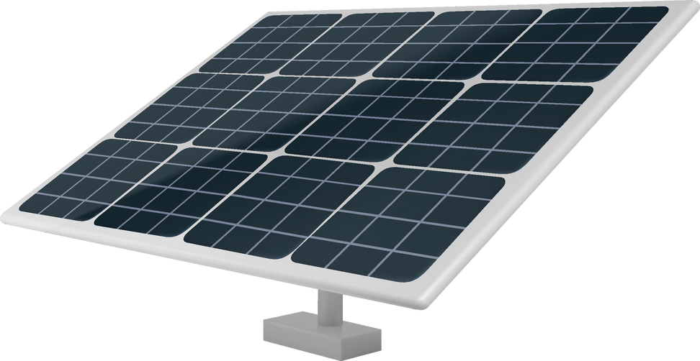
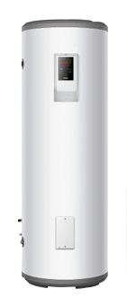

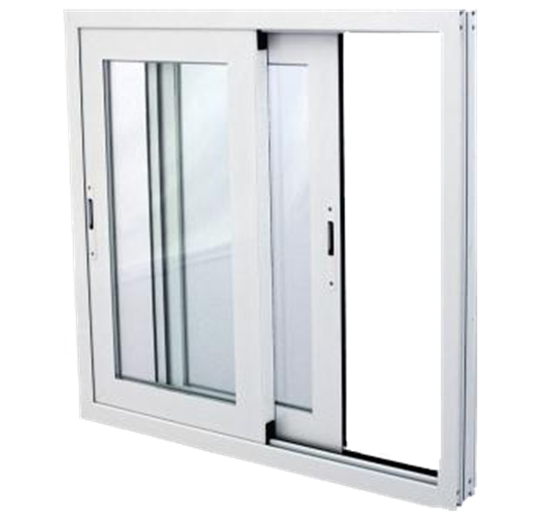



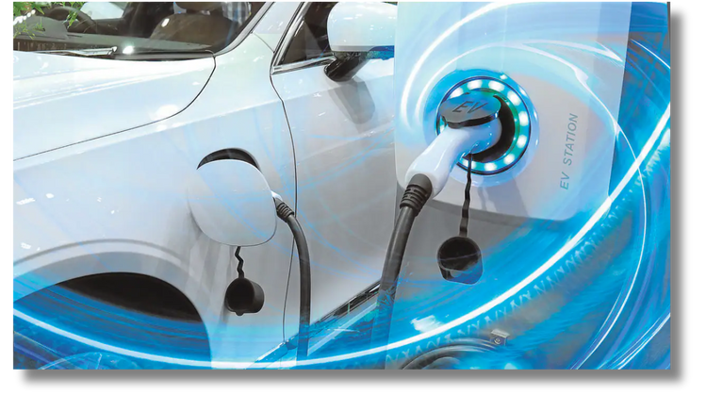
ACTIVIDADES
AFORRO ENERXÉTICO
ENVOLVENTE: 35%
AEROTERMIA: 50-70%
AUTOCONSUMO
FV: AFORRO ANUAL NA VIVENDA DE ATA UN 55% NA FACTURA ELÉCTRICA
XERACIÓN
PRODUCIÓN DE ENERXÍA RENOVABLE: EÓLICA, SOLAR, BIOMASA, BIOGÁS...
COMERCIALIZACIÓN E FINANCIACIÓN ENERXÍA
ACCESO A SUBVENCIÓNS
ACTUAR COMO COMERCIALIZADORA
VEHÍCULO ELÉCTRICO
AFORRO DE 2 TONELADAS CO2 POR CADA 15.000 KM
PUNTOS DE RECARGA
VEHÍCULOS ELÉCTRICOS COMPARTIDOS

Slide 9









BENEFICIOS
BENEFICIOS AMBIENTAIS
Redución das emisións
de CO2 e
pegada de Carbono
EMPODERAMENTO
Papel activo dos socios, tomando o control e decisións, e non só meros actores que pagan as súas facturas.
XERACIÓN
Xeración compartida da enerxía procedente das fontes de orixe renovable como solar, eólica, biomasa
IMPACTO SOCIAL POSITIVO
Proxecto en común, mellora e amplía as nosas oportunidades, creación de emprego local e protección de colectivos vulnerables
EFICIENCIA ENERXÉTICA
Prestación de servizos de eficiencia enerxética incluíndo tecnoloxías de xestión
BENEFICIOS ECONÓMICOS
Aforro na factura, diversificación da actividade produtiva, xeración adicionais de ingresos para a comunidade

Slide 10
FORMAS XURÍDICAS
 | ASOCIACIÓN | COOPERATIVA | SL
CONSTITUCIÓN | 5 PERSOAS |  | 1 PERSOA
 | 0€ | 3.000€
 | REXISTRO ASOCIACIÓNS | NOTARIO (REXISTRO)
 | COMPLEXIDADE BAIXA | COMPLEXIDAD MEDIA
OBRIGAS FISCAIS | BAIXA ESIXENCIA | ALTA ESIXENCIA
FINANCIACIÓN | DIFÍCIL ACCESO A FINANCIACIÓN PRIVADA | FÁCIL ACCESO A FINANCIACIÓN PRIVADA
ACTIVIDADES | AUTOCONSUMO, EFICIENCIA ENERXÉTICA, MOVILIDADE ELÉCTRICA | OS ANTERIORES + VENTA E COMERCIALIZACION DE ENERXÍA
ENTRADA/SAÍDA SOCIOS | LIBRO DE SOCIOS/AS |  | NOTARIO

Slide 11
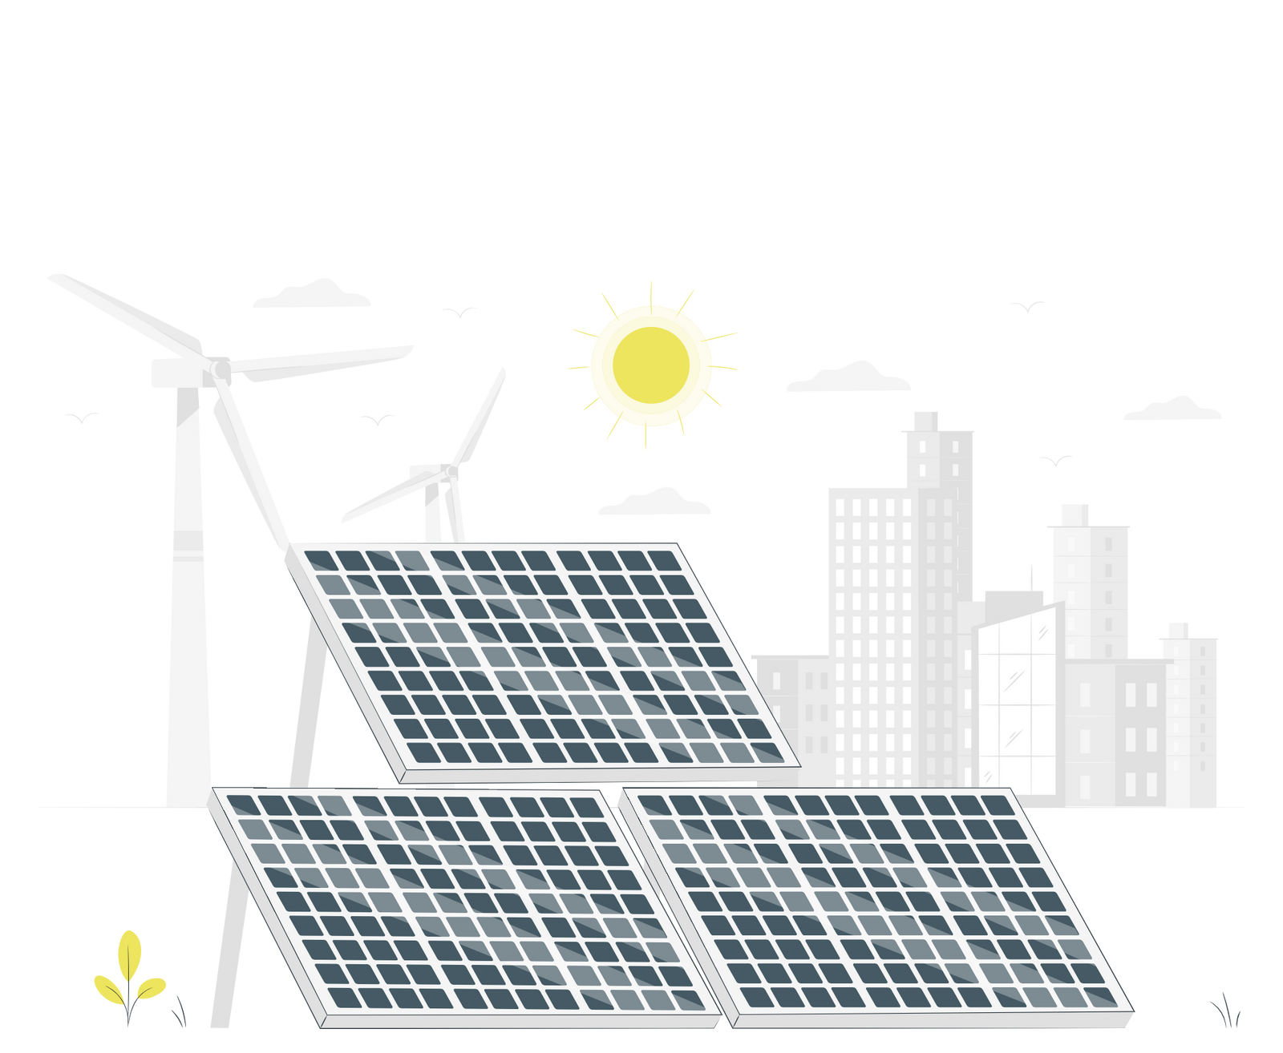







XESTIÓN
SOCIOS/AS
% REPARTO
Promove CE
Cesión de cubertas ou espazos
Apoiado por entidade especializada
Primeiros pasos e posta en marcha da CE
COTAS
PROMOTOR
CONCELLO PARTICULAR
PEME
O reparto de kWp e a proporción económica das cotas estableceranse no Regulamento de Réxime Interno da CE

Slide 12









EXEMPLO AUTOCONSUMO FOTOVOLTAICO: AFORRO e AMORTIZACIÓN
Para unha vivenda cun consumo de 333 kWh mensuais (4.000 kWh/ano),
e cun escenario típico de autoconsumo baixo (picos de consumo pola noite) e sen baterías, suxírese unha instalación FV de autoconsumo de 2 kWp,
o cal vería aportando unha redución na factura do 30% - 50%
da enerxía demandada.
1kWp 1.312 kWh/ano
(simulación PVGIS en localización aleatoria de Pontevedra: Valga)
2 kWp 2.624 kWh/ano
30
70
EXCEDENTES
AFORRO
AUTOCONSUMO
AFORRO
782 kWh>>111€*
*prezo medio PVPC mar.24-feb.25, 0,141€/kWh
%
%
Segundo o IDAE e REE, unha vivenda consume de media entre
3.500- 4.500 kWh/ano
1.836 kWh>>110€*
*prezo enerxía excedentaria PVPC, REE, último ano (mar.24 – feb.25) : 0,06 €/kWh
AFORRO CO2 ≈ 682 kg CO₂ / ano
x34
CNMC: emisiones mix eléctrico español 2023: 0,26 kg CO₂/kWh

Slide 13

COMUNIDADE ENERXÉTICA DE AUTOCONSUMO FOTOVOLTAICO
EXEMPLO AUTOCONSUMO, AFORRO e AMORTIZACIÓN
Exemplo de factura doméstica actual
Potencia contratada: 4,4 kW
Consumo: 333kWh (≈4000 kWh/ano)
Enerxía consumida: 42,17 €
Peaxes: 13,5 €
Impostos: 13,8 €
Cargos: 8,51 €
Total: 77,97 €
Potencia prevista instalación: 2 kWp
(I) Custo da instalación: 2.000 €
(II) Custo con subvención 60%: 800 €
 | Autoconsumo mínimo (30%) | Autoconsumo óptimo (70%)
Aforro anual (€) | 111 | 259
Aforro anual excedentes (€) | 110 | 47
Total Aforro anual (€) | 221 | 306
Aforro mensual (€) | 15,5 | 25,5
Retorno da inversión (I) (anos) | 9,0 | 6,5
Retorno da inversión (II) (anos) | 3,6 | 2,6
Autoconsumo mínimo : consumo baixo polo día e picos de consumo pola noite.
Autoconsumo óptimo : consumo en horas pico de xeración.

Slide 14
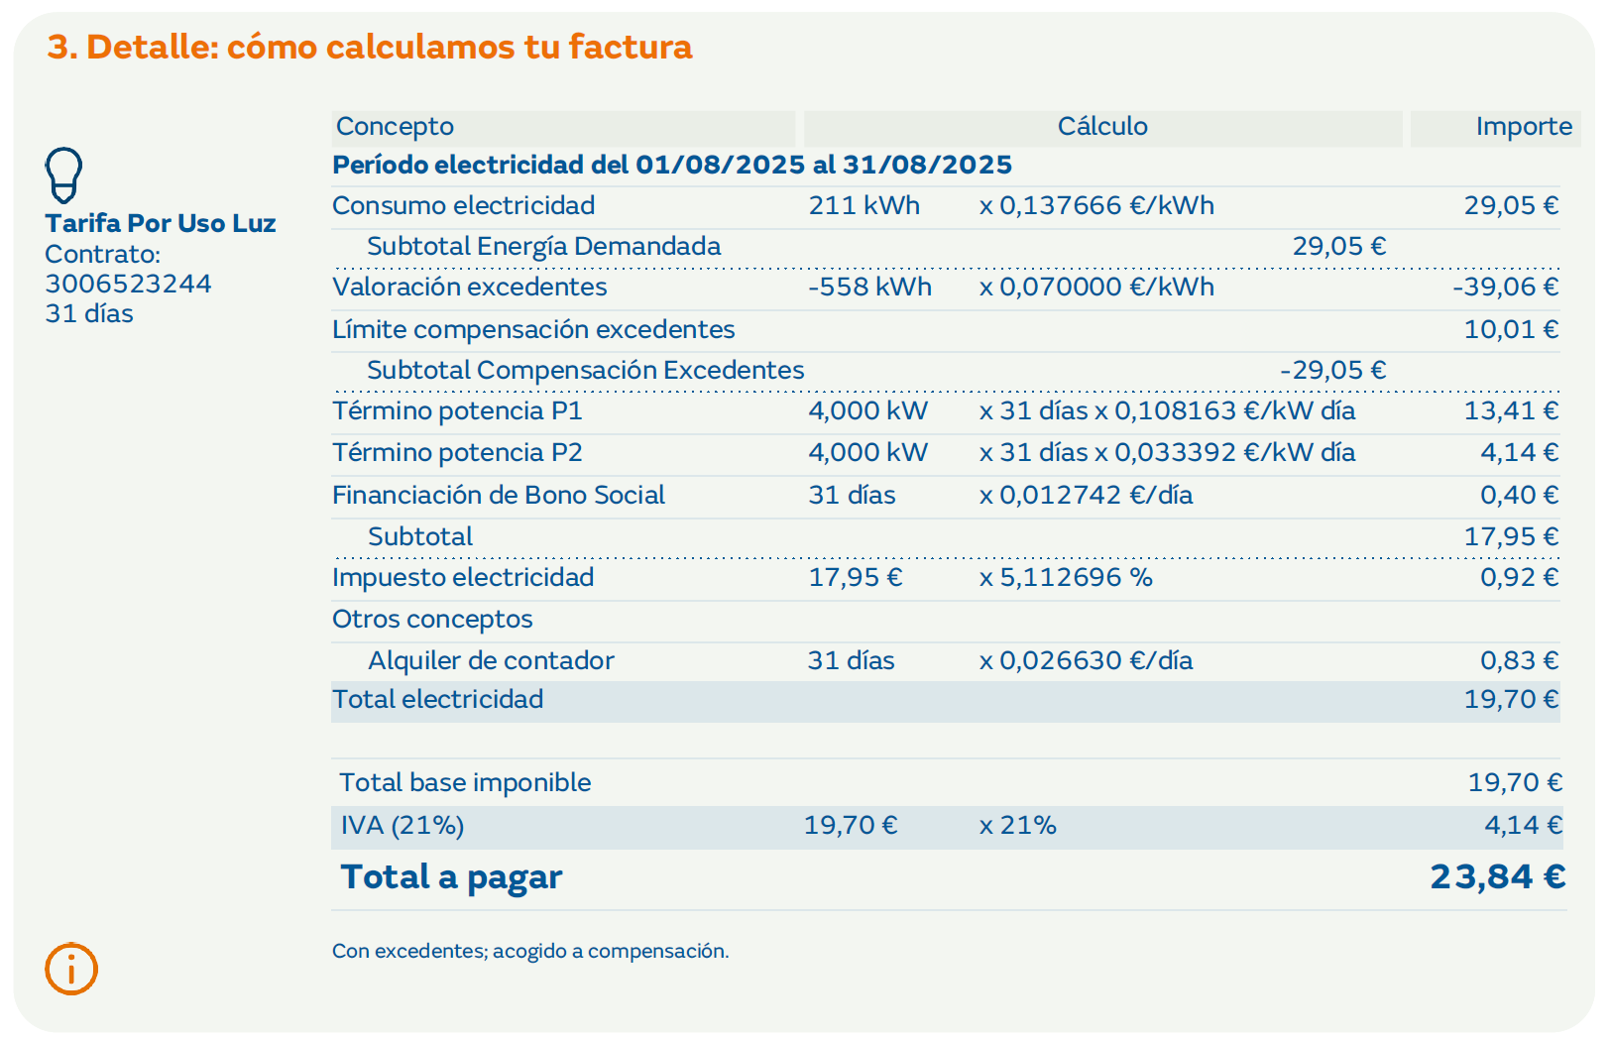
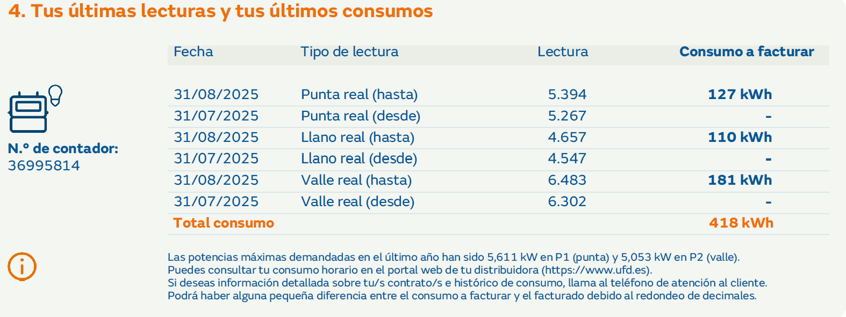
COMUNIDADE ENERXÉTICA DE AUTOCONSUMO FOTOVOLTAICO
EXEMPLO DE FACTURA ELÉCTRICA REAL CON AUTOCONSUMO

Slide 15
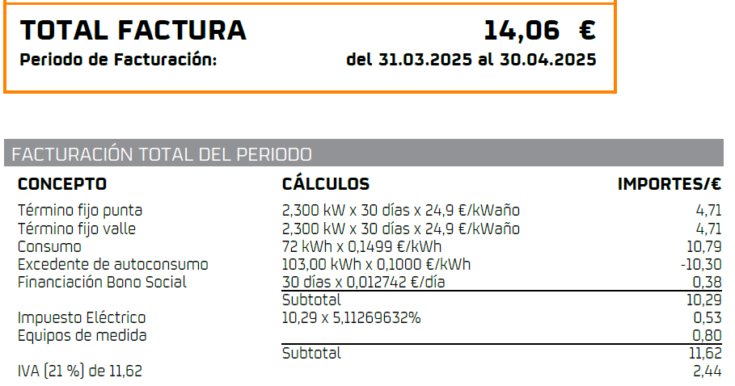
COMUNIDADE ENERXÉTICA DE AUTOCONSUMO FOTOVOLTAICO
EXEMPLO DE FACTURA ELÉCTRICA REAL CON AUTOCONSUMO

Slide 16





COMUNIDADES ENERXÉTICAS
AXUDAS E FINANCIACIÓN
FINANCIACIÓN PÚBLICA
Subvencións de organismos públicos que cobren parte da inversión
Específicas en moitos casos para CE
FINANCIACIÓN PRIVADA
Promotor
Aportacións dos socios á comunidade
Financiación externa

Slide 17

INSCRICIÓN ASOCIACIÓN
1. DEFINICIÓN DA XUNTA DIRECTIVA
2. REXISTRO DA CE, DOCUMENTACIÓN NECESARIA
Solicitude de Inscripción
PRESIDENTA/E
Acta fundacional
VICEPRESIDENTA/E
Estatutos
SECRETARIA/O
Copias DNI y CIF
TESOUREIRA/O
Certificado pertenza Asociación
VOGAIS
Modelo PR308A. Pago de taxas

Slide 18
SEGUINTES PASOS
Identificación do grupo motor e dos obxectivos da CE
Análise social do entorno, identificación de empresas locais interesadas en colaborar, colectivos vulnerables e determinación do papel do goberno local
Definición da personalidade xurídica que adoptará a CE
Constitución legal da Comunidade Enerxética, elaboración de estatutos, protocolos de actuación en caso de conflito e estratexia de comunicación
Análise dos recursos renovables municipais e definición dun proxecto inicial
Definición do modelo económico, modelo de participación e o financiamento do proxecto inicial
Execución do proxecto inicial

Slide 19

MOITAS GRAZAS
+Renovables
OFICINA DE TRANSFORMACION COMUNITARIA OTC DEPO

Slide 20

Contáctanos:
otc@depo.es
886 210 840 / 618 147 871 / 604 018 617
Viveiro de empresa. Polígono de Barro, Parcela A4.5
Únete aos encontros virtuais:
Segundo Mércores de cada mes de 12.00 a 13.00
Id. de reunión: 312 180 796 160
Código de acceso: RQ9bc6C2
https://teams.microsoft.com/meet/312180796160?p=hPZMWQ6c3gK2HbPDQc
Séguenos:
Instagram: @deputacionpontevedra
www.depo.gal/es/-/oficina-de-transformacion-comunitaria

